Slide 1
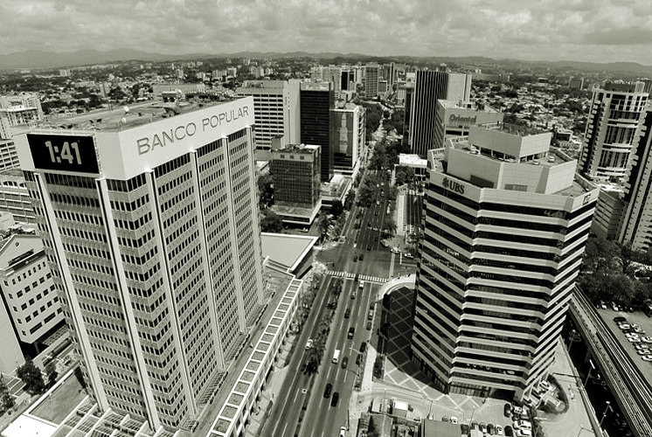
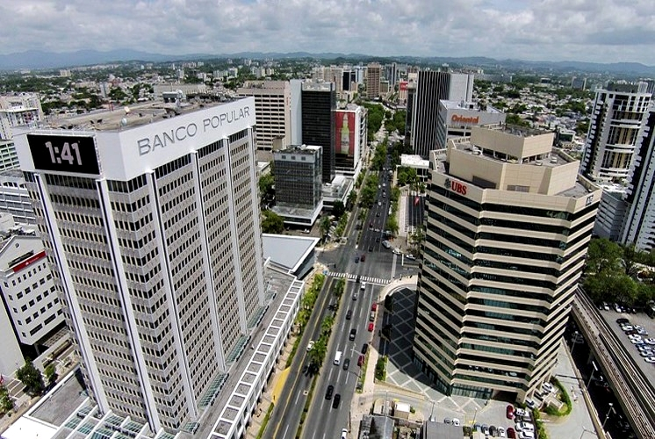
Capitulo 3: Población y Paisaje
11

Slide 2
Unidad 1 : Una mirada geográfica
Cap. 3 : Población y paisaje

Slide 3
Para aprender…
¿Qué retos enfrenta el país para desarrollar una relación sana entre la población y el paisaje?
Paginas 52-57

Slide 4
Términos que debes aprender
Globalización del paisaje
Fuga de cerebros

Slide 5
?
Que es globalización?
La globalización es un fenómeno que impacta al mundo entero, incluyendo a Puerto Rico. Veamos que nos muestra el siguiente video sobre este importante tema.
PULSAR

Slide 6
?
Que significa fuga de cerebros?
Una de las consecuencias que trae la globalización es la fuga de cerebros. Esto es una dramática reducción en la cantidad de personas educadas y talentosas que abandonan su país. Veamos como afecta a los países en el siguiente video.
PULSAR

Slide 7
Es hora de leer
Toma 20 minutos para leer y contestar la pregunta inicial y definir los términos del día. Prepárate para discutir la lectura en clases. Pero eso no es todo…

Slide 8
Demuestra lo que sabes
Completa las actividades de assessment de las paginas 53 y 56-57 del libro y la pagina 18 del cuaderno de actividades. Envíalas al maestro por correo electrónico.

Slide 9
Taller
Como asignación, completa las actividades de assessment del Taller 1 en las paginas 58-59 del libro . Envíalas al maestro por correo electrónico.

Slide 10
En la próxima lección
Jim Soto © 2020

